Slide 1
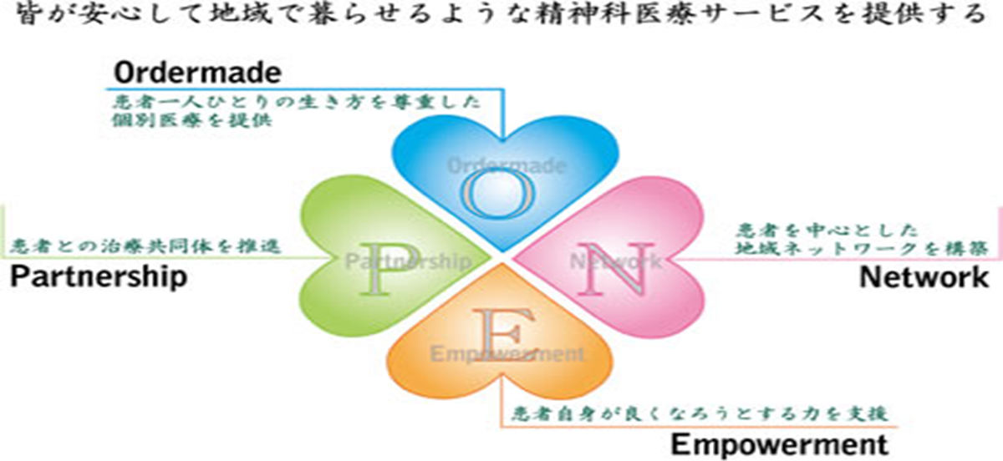
神奈川地域看護師要請の実践報告
医療法人社団 厚仁会 秦野厚生病院
看護部長 精神看護専門看護師 西 典子

Slide 2
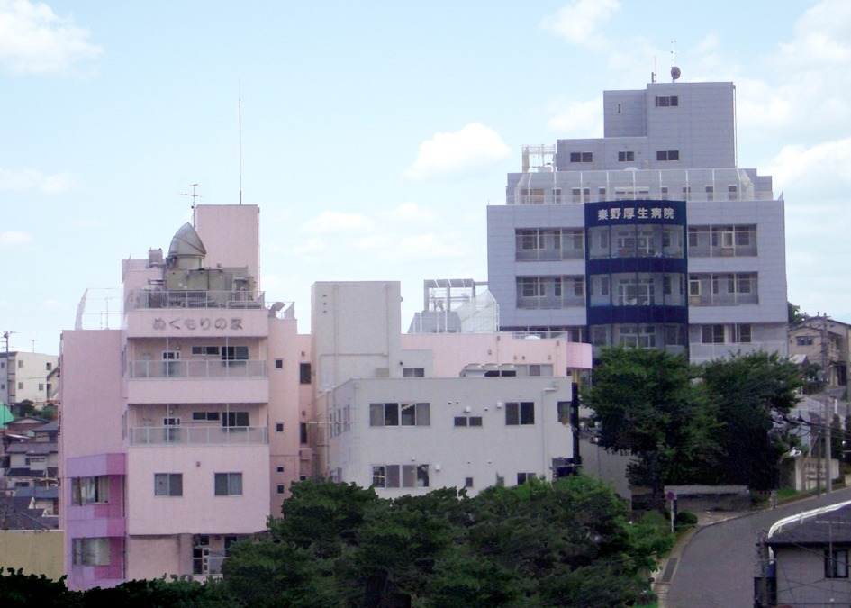
病院概要
医療法人社団厚仁会
秦野厚生病院
（昭和23年開設）
精神科・心療内科
精神科急性型精神病院
160床
神奈川県認知症疾患医療センター（地域型）
精神科急性期治療病棟60床 13：1
精神科療養病棟47床 15：1
認知症治療病棟53床 20：1
通所リハビリ施設
「ぬくもりの家」
訪問看護ステーション
「秦野厚生」
精神科大規模型 デイケア
精神科グループホーム
「わくわく」
認知症対応型グループホーム
「おおね」
職員数１５５名
看護職員数１００名
（専門看護師１名 認定看護師２名 保健師４名）
外来患者数７５人/日
入院患者数１４０．６名
平均在院日数４００日
病床稼働８７．８％

Slide 3
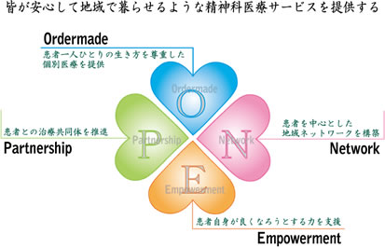
組織理念
秦野厚生病院医療理念
皆が安心して地域で暮らせるような精神科医療サービスを提供する
看護部理念
「私達は、看護を必要とする一人ひとりのために自己研鑽を重ね、精神看護の専門性を追求し、最善をつくすことに責任と誇りを持つ」

Slide 4
実習受け入れの状況
慶応大学（精神看護）
東海大学（精神看護）
東京医科大学（精神看護・統合看護）
神奈川工科大学（精神看護）
国際医療福祉大学（老年期）
聖路加国際大学（認知症看護認定看護師実習）
順天堂大学大学院（精神看護専門看護師実習）
湘南平塚看護専門学校（精神・老年・基礎）

Slide 5
本取り組みの参加の経緯
当院看護職員数の４０％が新卒から就職の２０代看護師
宮崎県にある５年一貫教育校からの奨学金生受け入れを長年に渡って行っている。その大半が精神科への就職を望んで来たわけではない現状
精神科看護に対するネガティブなイメージ（知識も技術も身につかないという思い込み）
総合病院での勤務のあこがれと劣等感
精神障がい者が一般病院になぜ受け入れられにくいのか
↓
2020年から聖隷横浜病院と教育連携をはかる予定
COVID-19による相互受け入れ停止を余儀なくされた
↓
伊勢原協同病院神保部長からの連携先打診
↓
願ってもいない打診に快諾

Slide 6
開始までの
経緯
２０２４年２月 連携打診の受諾（幹部会での報告）
２０２４年４月 連携決定 調整会議（看護部長・事務長）
出向者選定決定
２０２４年５月 準備開始（詳細の取り決めなど）
２０２４年６月 出向者との面談 目標設定
出向先病院 病棟の見学
オリエンテーション
２０２４年７月 出向開始
（２週間に１回の自施設での面談）

Slide 7
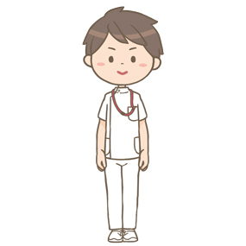
出向者の概要
一般化でも基本は変わらない
・３０代 男性看護師 当院１０年目
・病棟主任
・院内安全管理者として様々な取り組みの リーダー的存在として活躍中
・３児の父
・連携出向打診 快諾
・新しい経験への不安と緊張の中趣向
・精神科看護師が総合病院でどこまでできるか、また、できないかを体験する良い機会
・安全管理への取り組みの比較
・看護の在り様の違いの認識
・
普通にコミュニケーションを楽しめる
自分の組織の良さを改めて知ることができた
精神科の専門性は一般科でも活用できる
精神障がい者への受け入れの課題が見えた

Slide 8
今後の課題
事務処理的な課題
勤務時間（勤務時間の違い・超勤発生処理の方法）
福利厚生（食事代金 特別手当その他）
看護部課題
出向者の体験の語りの場を設ける
目標設定と実践の評価とフィードバック
継続的に取り組むことへの是非
本事業への課題
地域看護師育成取り組みとしての評価

Slide 9
精神障害にも対応した地域包括ケアへの取り組み
精神障がい者が、地域の一員として安心して自分らしい暮らしをすることができるよう、医療、障害福祉、介護、住まい、社会参加（就労）地域の助け合い、教育が包括的に確保された地域包括ケアシステムの構築を目指す必要性。
↓
このような精神障碍者にも対応した地域包括ケアシステムの構築にあたっては、計画的に地域の基盤を整備するとともに、市町村や障がい者福祉、介護事業者が、精神障害の程度によらず地域生活に関する相談にたいおうできるように、圏域ごとの保険・医療福祉関係者による協議の場を通じて、精神科医療機関、その他の医療機関、地域援助事業者、市町村などとの重層的な連携による支援体制を構築していくことの必要性

Slide 10
この事業への期待
神奈川県に精神科病床１３６４６床あり、在院日数は年ごとに減少し、退院率も上がっている。今後ますます、精神障がい者は地域で生活をするようになる。
地域において精神障がい者を受けい入れる第一歩として、精神科看護師、一般病院の看護師が互いの対象患者の理解を十分行い、相互に支援しあえることで、安心で、安全な地域での支援につながっていけることを期待する。

